Slide 1
Введение в промышленное программирование .NET
Лекция 4. Data Access Layer.
Пешехонов К. А., 10.03.2019

Slide 2
Теория
Введение в промышленное программирование

Slide 3
Слой доступа к данным
Репозиторий – хранилище коллекции объектов независимо от фактического метода хранения
Data Access Object – интерфейс доступа к конкретной сущности независимо от фактического метода хранения
Object-Relational Mapping – библиотека для типизированного доступа к хранилищу данных
Введение в промышленное программирование

Slide 4
Транзакции
Транзакция является атомарной единицей работы. Если транзакция выполнена успешно, все модификации данных, сделанные в течение транзакции, принимаются и становятся постоянной частью базы данных. Если в результате выполнения транзакции происходят ошибки и должна быть произведена отмена или выполнен откат, все модификации данных будут отменены.
Ключевые слова в T-SQL: BEGIN TRAN ... COMMIT/ROLLBACK TRAN
https://docs.microsoft.com/ru-ru/sql/t-sql/language-elements/transactions-transact-sql
Распределенные транзакции (Distributed Transactions) – несколько транзакций, завершающиеся единым результатом (либо все успешны, либо везде откат)
https://docs.microsoft.com/ru-ru/dotnet/framework/data/adonet/distributed-transactions
Введение в промышленное программирование

Slide 5
Транзакции
Транзакция является атомарной единицей работы. Если транзакция выполнена успешно, все модификации данных, сделанные в течение транзакции, принимаются и становятся постоянной частью базы данных. Если в результате выполнения транзакции происходят ошибки и должна быть произведена отмена или выполнен откат, все модификации данных будут отменены.
Ключевые слова в T-SQL: BEGIN TRAN ... COMMIT/ROLLBACK TRAN
https://docs.microsoft.com/ru-ru/sql/t-sql/language-elements/transactions-transact-sql
Распределенные транзакции (Distributed Transactions) – несколько транзакций, завершающиеся единым результатом (либо все успешны, либо везде откат)
https://docs.microsoft.com/ru-ru/dotnet/framework/data/adonet/distributed-transactions
Введение в промышленное программирование

Slide 6
Конфликты
Объект может быть изменен в процесс нашей работы независимо от уровня изоляции (между обращениями к БД, пока работа идет в памяти)
Варианты решений проблемы – блокировки (реализуются на уровне логики работы с объектами в коде):
Пессимистическая – помечаем каждый объект, с которым начали работать и не работаем с уже помеченными объектами;
Оптимистическая – добавляем версию и при сохранении проверяем, что она не увеличилась, иначе кидаем ошибку или запускаем какое-то разрешение конфликта
Введение в промышленное программирование

Slide 7
Коллизии
Есть более одного потока – один пишет, другой читает, либа оба пишут в один и тот же объект. Кто приоритетнее?
Основное решение – уровни изоляции на стороне БД.
Любая блокировка каких-либо действий влияет на скорость общей работы (i.e., один пишет, остальные ждут).
https://msdn.microsoft.com/ru-ru/library/ms173763.aspx
Введение в промышленное программирование

Slide 8
Уровни изоляции MS SQL Server
READ UNCOMMITTED – инструкции могут считывать строки, которые были изменены другими транзакциями, но еще не были зафиксированы
READ COMMITTED – инструкции не могут считывать данные, которые были изменены другими транзакциями, но еще не были зафиксированы
REPEATABLE READ –
Инструкции не могут считывать данные, которые были изменены, но еще не зафиксированы другими транзакциями,
Другие транзакции не могут изменять данные, читаемые текущей транзакцией, до ее завершения
SNAPSHOT – данные, считанные любой инструкцией транзакции, будут согласованы на уровне транзакции с версией данных, существовавших в ее начале
SERIALIZABLE –
Инструкции не могут считывать данные, которые были изменены другими транзакциями, но еще не были зафиксированы
Другие транзакции не могут изменять данные, считываемые текущей транзакцией, до ее завершения
Другие транзакции не могут вставлять новые строки со значениями ключа, которые входят в диапазон ключей, считываемых инструкциями текущей транзакции, до ее завершения.
Введение в промышленное программирование

Slide 9
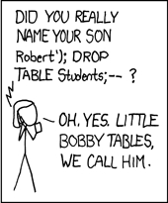
SQL Injection
Возможность выполнить произвольный SQL-код через ввод данных
Причина – обработка символов SQL во вводимых данных на равне с прочими (легитимными) командами
Защита – максимальное экранирование вводимых данных до попадания в БД
EF/LinqToSQL экранирует данные для сущностей, которые идут через объектную модель
https://msdn.microsoft.com/en-us/library/cc716760(v=vs.110).aspx – рекомендации для EF
Введение в промышленное программирование

Slide 10
Способы реализации
Введение в промышленное программирование

Slide 11
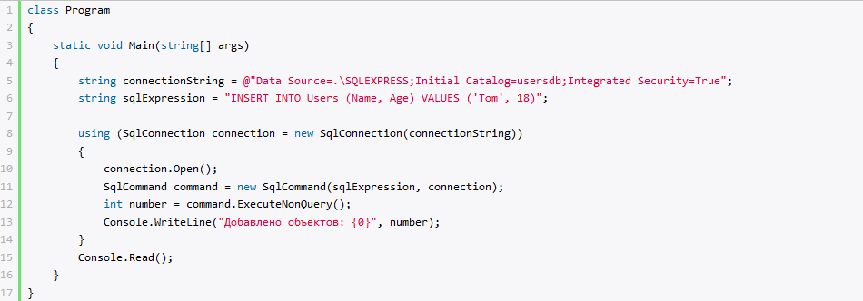
ADO.NET
Нет экранирования данных из коробки! Используйте Dapper, он еще и ORM (позволяет получить данные в виде объектов)
Зато есть Bulk Insert и табличные параметры, да и вообще заметно быстрее. Быстрее, чем ADO.NET, скорее всего, может быть только C# скомпилированный для БД (выполняемый на сервере)
Введение в промышленное программирование

Slide 12
NHibernate
https://github.com/nhibernate
Изначально - мигрированный Hibernate для Java.
ORM
Разные варианты маппинга – XML, аттрибуты, классы
Не является штатным средством для .NET – не все то, что можно сделать через EF будет поддерживаться
Есть сложные случаи, в которых Nhibernate может кинуть ошибку вместо построения валидного выражения
Введение в промышленное программирование

Slide 13
Entity Framework
https://github.com/aspnet/EntityFramework6
ORM
Возможность генерации кода по БД и БД по коду
Инкрементальные обновления таблиц (миграции)
Инициализация данных
Управление свойствами и маппингом сущностей аннотациями в коде классов
Введение в промышленное программирование

Slide 14
Code First vs Model First
Model First – edmx файл сгенерированный по БД
Code First – модель классов (.cs), по которой генерится БД
Рекомендуемый вариант для новых проектов Code First
Есть способы перегонять из существующей БД в Code First (DB → Model First → Code First)
Введение в промышленное программирование

Slide 15
Домашнее задание
Литература по .NET в целом
CLR via C#. Программирование на платформе Microsoft.NET Framework 4.5 на языке C#, Джеффри Рихтер
Under the Hood of .NET Memory Management, Chris Farrell & Nick Harrison
https://github.com/sidristij/dotnetbook
Домашнее задание
Написать слой доступа к данным: Entity Framework Code First + MS SQL Server Developer Edition
Введение в промышленное программирование

Slide 16
Спасибо за внимание!

